Slide 2
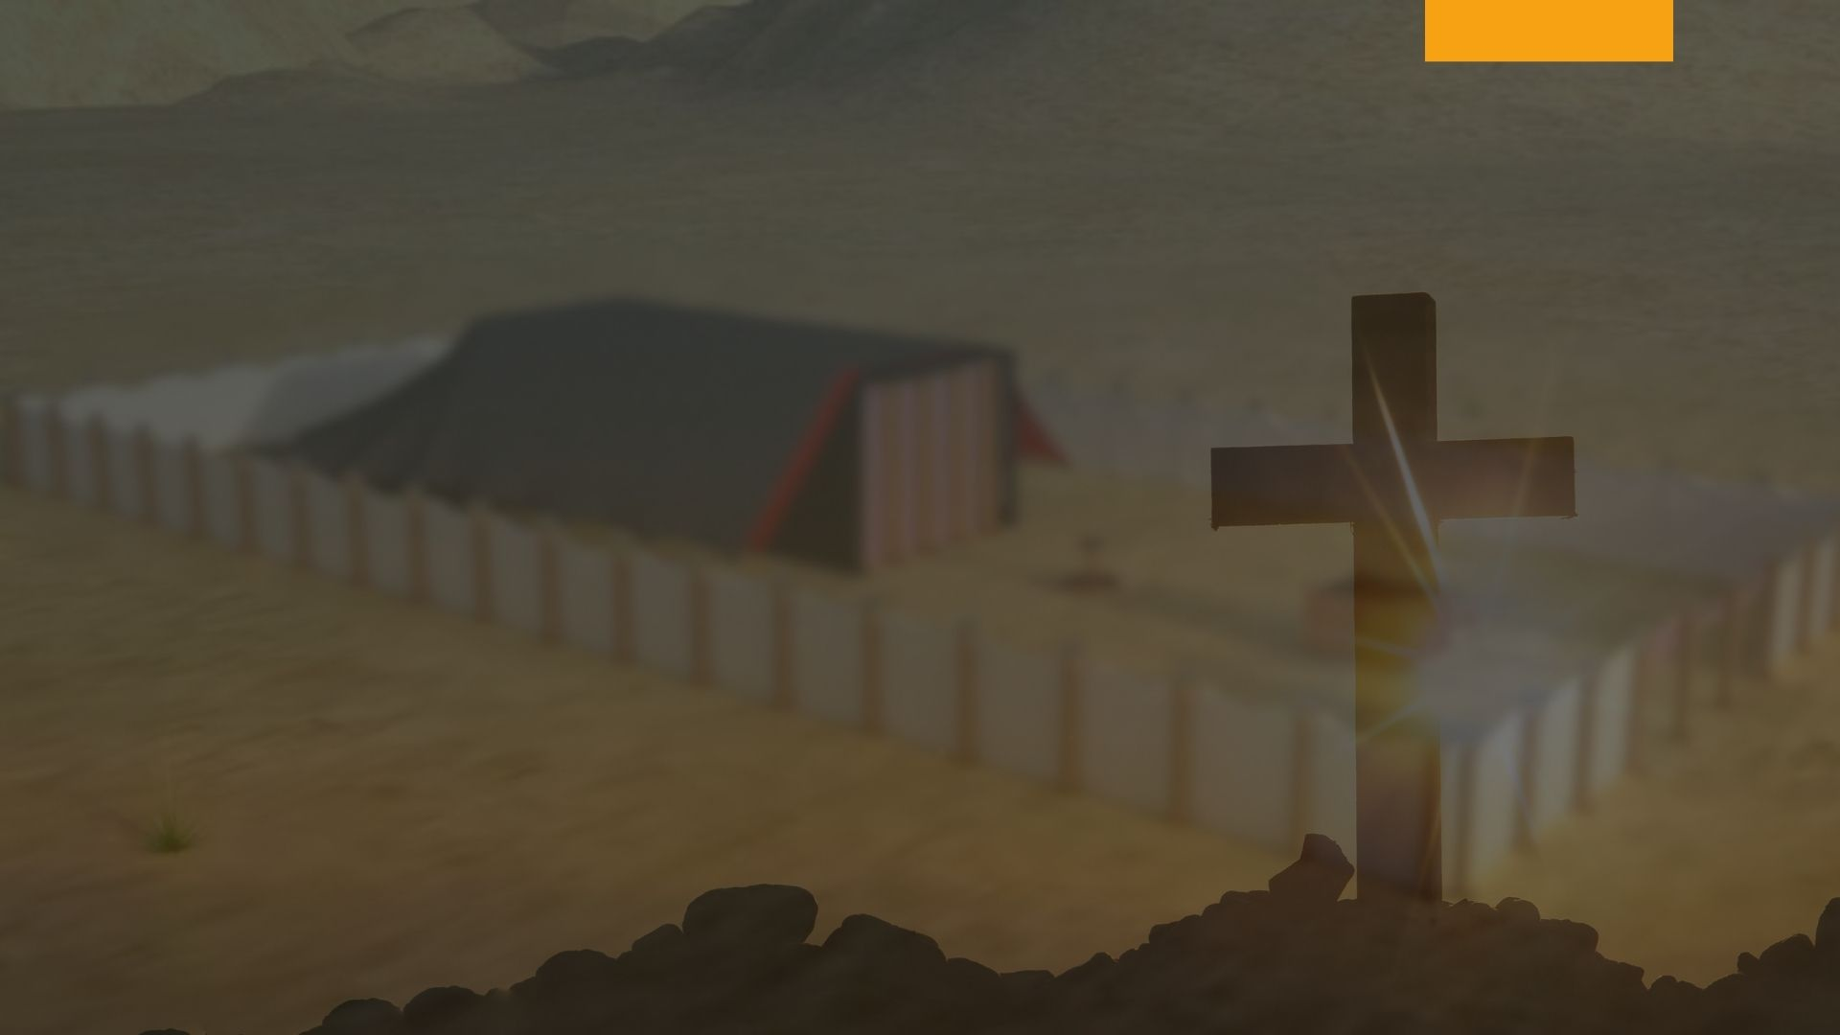
Sección VI:
Los Servicios del Santuario Capítulo XXV:
El Atrio y sus Servicios

Slide 4
Sobre las bonitas cortinas del atrio y del ceñido de bronce y plata de los pilares, se podían ver las paredes doradas del tabernáculo, con sus cortinas primorosas y sus cubiertas. Aquel que estuviese fuera del atrio, tenía que mirar hacia el tabernáculo por sobre las cortinas; Así, aquel que tiene fe y mira la belleza del Santuario celestial, tiene que elevar sus pensamientos por sobre las cosas de este mundo, y centrarlos en las cosas celestiales.

Slide 5
MUEBLES PRINCIPALES DEL ATRIO
Habían dos artículos o muebles principales en el atrio, el lavatorio y el altar de las ofrendas quemadas. El altar estaba recubierto de bronce; el lavatorio y todas las vasijas del atrio que se usaban en las ceremonias del altar, eran de bronce. El gran altar bronceado estaba colocado entre el santuario y la puerta, pero más cerca de esta que del santuario.
(Éxodo 40:6-7).

Slide 6
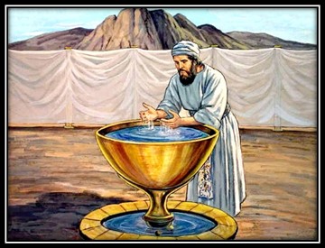
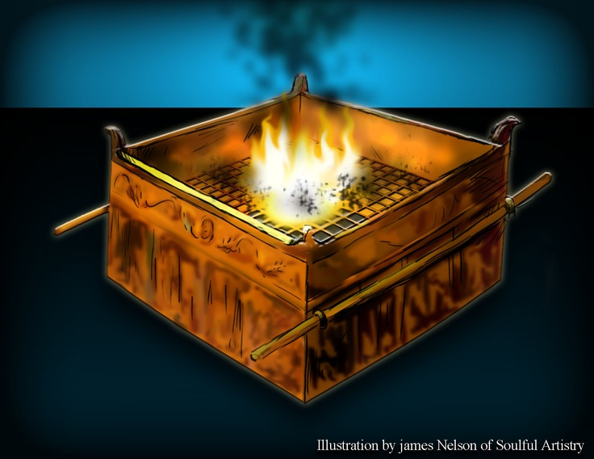

Slide 7
Hecho por orden dívina
Ninguna parte del santuario o del atrio estaban hechas de acuerdo con los planes humanos; cada pieza fue hecha de acuerdo con los planes divinos. Cuando el Señor le dio a Moisés las directrices para que haga el altar bronceado, le dijo, "Así como el modelo que te di en el monte, Así lo harás“. (Éxodo 27:8)

Slide 8
El altar era una caja vacía, de cinco codos cuadrados y de tres codos de altura, hecha de madera de acacia. Era un "altar muy santo: cualquiera que tocase el altar tenía que ser santo", decía el decreto divino.
Todas las ofrendas quemadas del santuario eran quemadas en el altar de bronce. El fuego era encendido por el propio Señor, y era mantenido prendido continuamente. Nunca podía apagarse. El fuego que destruye todo el pecado de la tierra, Así como el fuego sobre el altar, vendrá de Dios, del Cielo, y no será extinguido hasta que no se hayan quemado todos los pecados.

Slide 9
Pablo se refirió a éste altar como un tipo de Cristo. Hebreos 13:10. Toda la obra relacionada con el altar del holocausto tipifica la obra relacionada con la destrucción del pecado, una obra que solo Cristo puede hacer. El Padre ha entregado en manos de su Hijo la destrucción final del pecado y los pecadores.
Salmo 2:7-9.

Slide 10
Los cuernos del altar
En el altar había un cuerno hecho de la misma madera en cada esquina.
Los cuernos del altar de bronce eran a menudo tocados con la sangre de las diferentes ofrendas, y la sangre de cada ofrenda por el pecado, era derramada en la base de este altar.

Slide 11
Sacrificios en el atrio
Con apenas algunas excepciones, todos los sacrificios eran muertos en el atrio, a la puerta del tabernáculo de la congregación, o entrada del primer compartimiento, como también era llamado; ya que toda la congregación de Israel se podía reunir en el atrio y en esta puerta.

Slide 12
Sacrificios en el atrio
Solamente los sacerdotes podían entrar dentro del recinto sagrado del tabernáculo, ya que el tipificaba al Santuario celestial, donde Dios y Cristo habitan, rodeados de relucientes querubines y serafines. Todo el trabajo realizado en el atrio era un tipo del trabajo en la tierra, mientras que el trabajo realizado en el primero y en el segundo compartimiento del Santuario era un tipo de la obra hecha en el Cielo.

Slide 13
Ningún sacrificio era muerto dentro del santuario; sino que eran muertas en el atrio, y la sangre y la carne eran llevadas para dentro del santuario por el sacerdote. Cristo, el Sacrificio antitípico, fue muerto en el atrio antitípico, esta Tierra, y después entró en el Santuario antitípico en el Cielo, con Su propia sangre y con el mismo cuerpo con el cual El pagó nuestros pecados en el Calvario.

Slide 14
Los pecados son perdonados, y son borrados de los libros del Santuario celestial; pero no son destruidos allí. Así como en el tipo, el fuego del altar de bronce del atrio consumía aquello que en el tipo representaba el pecado; Así en el antitipo, el débil estará "en el ancho de la tierra" cuando el fuego de Dios caiga del cielo y los consuma.

Slide 15
Esta tierra es el gran atrio antitípico, donde toda la obra tipificada en el
atrio del santuario terrenal tendrá su cumplimiento.

Slide 16
Las cenizas del altar
La quema constante sobre el altar de lo que tipificaba el pecado, causaba una
acumulación de cenizas. Los sacerdotes en el santuario terrenal sirvieron “a lo que es figura y sombra de las cosas celestiales”, Hebreos 8:5 y aun el retiro de la ceniza era dirigido por el Señor para realizarse de manera que tipificaba una porción de la obra final de Cristo.

Slide 17
Las cenizas del altar
El sacerdote debía estar vestido con las vestiduras blancas de lino puro, cuando retiraba las cenizas del altar. Las cenizas eran recogidas primero por el sacerdote y colocadas “junto al altar” del costado este. Levítico 6:10; 1:16. Cuando llegó el momento de retirarla del costado del altar, el sacerdote se quitaba sus vestiduras sacerdotales, y “se vestía otra ropa”; entonces sacaba las cenizas fuera del campamento, y las vaciaba en un “lugar limpio”. Levítico 6:11.

Slide 18
Las cenizas del altar
La ceniza es todo cuanto quedará del pecado, los pecadores, y el diablo después que los fuegos del último día haya completado su obra. Malaquías 4:1-3; Ezequiel 28:18-19. Cuando los fuegos purificadores del Señor hayan removido el último rastro de pecado, aparecerá una nueva tierra, un lugar limpio, sin una mancha de pecado sobre ello; y mientras los justos caminan sobre la faz de la nueva tierra limpia,
purificada, las cenizas del pecado y todo cuanto se aferraba al pecado en esta tierra estará bajo sus pies.

Slide 19
Las cenizas del altar
Ciertamente el tipo se encontrará entonces con el antitipo, y las cenizas del pecado estarán en un “lugar limpio”.
Cuando el sacerdote colocaba las cenizas junto al altar, él estaba vestido con sus hábitos sacerdotales. Las cenizas representaban los pecados confesados de los justos. Cuando Cristo carga los pecados confesados de su pueblo, Él se viste con sus vestiduras sacerdotales;

Slide 20
Las cenizas del altar
Ciertamente el tipo se encontrará entonces con el antitipo, y las cenizas del pecado estarán en un “lugar limpio”.
Cuando el sacerdote colocaba las cenizas junto al altar, él estaba vestido con sus hábitos sacerdotales. Las cenizas representaban los pecados confesados de los justos. Cuando Cristo carga los pecados confesados de su pueblo, Él se viste con sus vestiduras sacerdotales;

Slide 21
Las cenizas del altar
Pero llegará el momento cuando Él
colocará los pecados de los justos sobre la cabeza de Satanás, quitarse sus
hábitos sacerdotales, y venir a esta tierra ataviado con vestiduras reales, para
recoger de su reino todas las cosas que ofenden y hacen maldad. Mateo
13:41. Entonces todo pecado y pecadores serán quemados en el fuego.

Slide 22
Las cenizas del altar
Cristo no vendrá con hábitos sacerdotales al atrio antitípico, la tierra para completar la destrucción final del pecado; sino como Rey de reyes y Señor de señores.

Slide 23
Las cenizas del altar
Gran parte del servicio típico fue dirigido por el Señor de manera que despertara un espíritu de investigación en las mentes de los jóvenes, de manera que ellos mismos preguntarían por información. La Pascua era planeada de manera que los niños preguntaran: ¿Qué es este rito vuestro? Éxodo 12:26.

Slide 24
Las cenizas del altar
Las doce piedras estaban apiladas sobre las riberas del Jordán como una “señal” para atraer la atención de los niños, de manera que en respuesta a sus preguntas: ¿Qué significan estas piedras? les responderéis: Que las aguas del Jordán fueron divididas delante del arca del pacto de Jehová; cuando ella pasó el Jordán, las aguas del Jordán se dividieron. Josué 4:1-7.

Slide 25
Las cenizas del altar
Las doce piedras estaban apiladas sobre las riberas del Jordán como una “señal” para atraer la atención de los niños, de manera que en respuesta a sus preguntas: ¿Qué significan estas piedras? les responderéis: Que las aguas del Jordán fueron divididas delante del arca del pacto de Jehová; cuando ella pasó el Jordán, las aguas del Jordán se dividieron. Josué 4:1-7.

Slide 26
Las cenizas del altar
Parecería que por esta razón Dios hizo que las cenizas del sacrificio al principio fuera colocada del costado este del altar, donde estarían tan conspicuamente que todo niño que entrara al atrio no podía faltar de ver y preguntar: “Qué significan estas cenizas? Y entonces sería enseñado por el padre la maravillosa verdad que todo pecado sería finalmente quemado hasta quedar en cenizas en el fuego del último día. Malaquías 4:1-3.

Slide 27
Las cenizas del altar
Al andar los niños por el campamento en compañía de sus padres, su atención sería atraída por la vista inusual de cenizas siendo colocadas en un lugar perfectamente limpio; y en respuesta a sus preguntas la hermosa lección de la tierra nueva, que surgirá de los fuegos que destruyan la última señal de pecado, sería impresionada sobre sus tiernas mentes. Por medio de las cenizas y la sangre en la base del altar en los servicios típicos del atrio, la purificación de esta tierra del pecado era mantenida viva ante la mente de Israel.

Slide 28
Mientras que la congregación de Israel podía reunirse en el atrio, solamente los sacerdotes podían desempeñar la obra en el altar. Números 18:2-7. A los Levitas se les encargó del santuario, pero no podían desempeñar los servicios del altar, para esa obra tipificada que solamente Cristo podía realizar. Solamente Él puede destruir el pecado.

Slide 29
El lavacro
La muerte era la pena o castigo por desempeñar servicio ante el altar o dentro del tabernáculo sin antes lavarse en el lavacro. Éxodo 30:17-21. Mientras la gente en el atrio observaba al sacerdote lavarse en el agua antes de realizar la obra del santo oficio, pudieron aprender la lección que Cristo le enseñó a Nicodemo, “el que no naciere de agua y del Espíritu, no puede entrar en el reino de Dios”. Juan 3:5; Tito 3:5; Efesios 5:26.

Slide 30
El lavacro
El lavacro estaba entre el altar broncíneo y la puerta del santuario. El lavacro y su base eran ambos de bronce. Se mantenía agua en él, para que los sacerdotes se lavaran tanto las manos como los pies antes de entrar al santuario a desempeñar cualquier servicio. También eran requeridos de lavar ambas manos y pies antes de “acercarse al altar para ministrar”, para quemar ofrenda hecha por fuego al Señor”.

Slide 31
TIPO | ANTITIPO
Exo. 27:9-18 | Exo. 27:9-18 Juan 12:31-33
Había un atrio que rodeaba al tabernáculo, en la cual era sacrificada la ofrenda. Lev. 4:4,14-15,24,29 | La gran ofrenda antitípica fue sacrificada en la Tierra.
Lev. 6:10-11 Mal. 4:1-3 | Lev. 6:10-11 Mal. 4:1-3
Las cenizas del altar eran colocadas en un lugar limpio. | Las cenizas del débil serán dejadas en la Tierra limpia
Lev. 6:10 | Heb. 2.17
El sacerdote estaba ataviado con sus ropas sacerdotales cuando colocaba las cenizas al lado del altar. | Cristo es el Sumo Sacerdote para hacer la reconciliación por los pecados de las personas.
Lev. 6:11 | Apoc. 19:14-16; Isa. 63:1-4
Cuando el sacerdote cargaba las cenizas fuera del campamento hasta un lugar limpio, el dejaba de lado sus ropas sacerdotales y se ponía otras ropas. | Cuando Cristo venga a la tierra para destruir el pecado y los pecadores, El habrá cambiado sus ropas Sacerdotales por aquellas de Rey.

Slide 32
Verdadero o Falso
1. Habían dos artículos o muebles principales en el atrio, el lavatorio y el altar de las ofrendas quemadas.
Verdadero
b) Falso
2. Todas las parte del santuario o del atrio estaban hechas de acuerdo con los planes humanos.
Verdadero
Falso
3. El decreto divino decía que cualquiera que tocase el altar tenía que ser santo.
Verdadero
Falso

Slide 33
Verdadero o Falso
4. Con apenas algunas excepciones, todos los sacrificios eran muertos en el atrio.
Verdadero
b) Falso
5. Solamente los sacerdotes podían entrar dentro del recinto sagrado del tabernáculo
a) Verdadero
b) Falso
6. A los Levitas se les encargó del santuario, pero no podían desempeñar los servicios del altar, para esa obra tipificada que solamente Cristo podía realizar. Solamente Él puede destruir el pecado.
Verdadero
Falso

Slide 34
¿Quieres que Cristo
Purifique tu vida y quite para siempre tu pecado?

